Slide 1
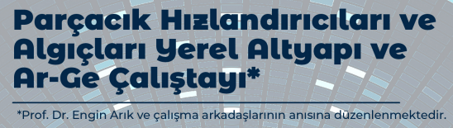
İstinye Üniversitesi (İSÜ)
Yüksek Enerji ve Parçacık Fiziği grubu (YEPAF)
27-28 Kasım 2021, İstanbul
Türk Hızlandırıcı Kompleksi (TAC) ne işe yarar(dı)?
Prof. Dr. Saleh Sultansoy
TOBB Ekonomi ve Teknoloji Üniversitesi, Ankara
AMEA Fizika İnstitutu, Bakı
CERN ATLAS, LHeC and FCC Collaborations
Member of Plenary ECFA (Jan 2018 – Jul 2020)

Slide 2
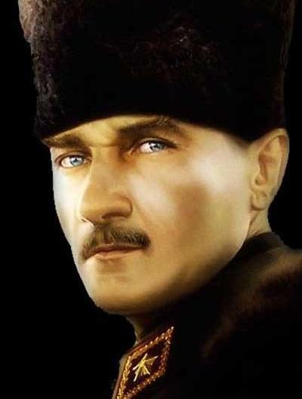

“ Milli kültürümüzü muasır medeniyet seviyesinin üstüne çıkaracağız ” !!!
Bu maksada ulaşmak için:
“ En hakiki mürşit İlimdir, Fendir. ”
ve “ İlim tercüme ile olmaz, tetkikle olur. ”
“Asla şüphem yoktur ki, Türklüğün unutulmuş medeni vasfı ve büyük medeni kabiliyeti, bundan sonraki inkişafı ile atinin yüksek medeniyet ufkunda yeni bir güneş gibi doğacaktır.”

Slide 3
Özet
Türkiye’de bölgesel (Balkanlar, Orta Doğu, Kafkaslar ve Orta Asya’yı kapsayan) bir YEF merkezinin kurulması fikri 1991 yılında Prof. Dr. Asım Barut, Prof. Dr. Engin Arık ve Prof. Dr. Saleh Sultansoy tarafından önerilmiştir [1]. Turkic Accelerator Complex (TAC) bu merkezin ana eksenini oluşturacaktı [2]. TAC projesi hazırlanırken KEK (Tsukuba, Japonya) ve DESY (Hamburg, Almanya) örnek alındı. TAC’ın en önemli amacı gelişmiş ülkelerde mevcut olan çeşitli hızlandırıcı teknolojilerini bölgemize kazandırmak idi.
TAC projesi 4 ana kısımdan oluşuyor:
Linak-Halka tipli Super-Charm Fabrikası
Pozitron halkasına dayalı Sinkrotron Işınımı kaynağı
Elektron linakına dayalı Serbest Elektron Lazeri
GeV enerjili proton hızlandırıcısı.

Slide 4
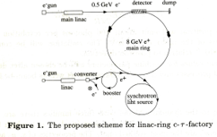
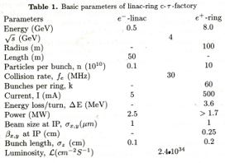
TAC projesi 1997-2016 yılları arasında DPT tarafından desteklendi. Maalesef, 2007 yılında başlatılan bir süreç sonucunda TAC projesi TARLA projesine dönüştürüldü. Aslında TARLA projesi TAC projesinin ön aşaması olarak düşündüğümüz eğitim tesisinin (IR-FEL) süper-iletken teknolojiye dayalı versiyonudur.
Sunumda TAC projesinin kısa tarihçesi ve günümüzdeki durumu irdelenerek 4 ana kısımdan ikisinin (Super-Charm Fabrikası ve Proton Hızlandırıcısı) önemi vurgulanacaktır.
[1] Ö. Etişken, “Türkiye'nin Mega Projesi: Türk Hızlandırıcı Merkezi”, Bilim ve Teknik (Temmuz 2011) 54-59.
[2] S. Sultansoy, “Regional Project for Elementary Particle Physics: Linac-Ring Type c-τ Factory”, Turk. J. Phys. 17 (1993) 591-597.
Daha sonra iki yeni kısım eklendi:
Linak bazında X-FEL
Gev enerjili proton linak

Slide 5
Stratejik teknoloji olarak Parçacık Hızlandırıcıları
Accelerator Technology for the Nation
ABD Enerji Bakanlığının Beyanatı (2004)
http://www.docstoc.com/docs/921548/Accelerator-Technology-for-the-Nation
Accelerator Technology for the Mankind
Avrasya Nükleer Bilimler ve Uygulamaları Konferansı (2006)
http://arxiv.org/abs/physics/0611076
Accelerators for America’s Future
Washington DC on October 26, 2009
http://www.acceleratorsamerica.org/
https://science.energy.gov/~/media/hep/pdf/accelerator-rd-stewardship/Report.pdf
Accelerating science and innovation: Societal benefits of European research in particle physics
https://cds.cern.ch/record/1551933/files/Strategy_Report_LR.pdf

Slide 6
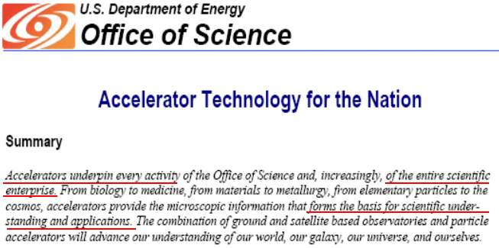
Hızlandırıcılar, Bilim Ofisinin her etkinliğinin ve, giderek artan bir oranda, tüm bilim müessesesinin temelini oluştururlar. Biyolojiden tıbba, malzemelerden metalürjiye, temel parçacıklardan kozmosa, hızlandırıcılar bilimsel anlayış ve uygulamaların temelini oluşturan mikroskobik bilgiyi sağlarlar. Zemin ve uydu bazlı gözlemevlerinin ve parçacık hızlandırıcılarının kombinasyonu dünyamızla, gökadamızla, evrenimizle ve kendimizle ilgili olan anlayışımızı ilerletecektir.

Slide 7
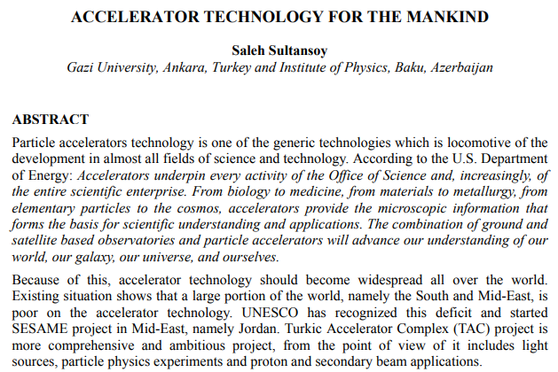
Invited Talk at the Fourth Eurasian Conference on Nuclear Science and its Applications, Baku, Azerbaijan, 31 October - 03 November, 2006

Slide 8
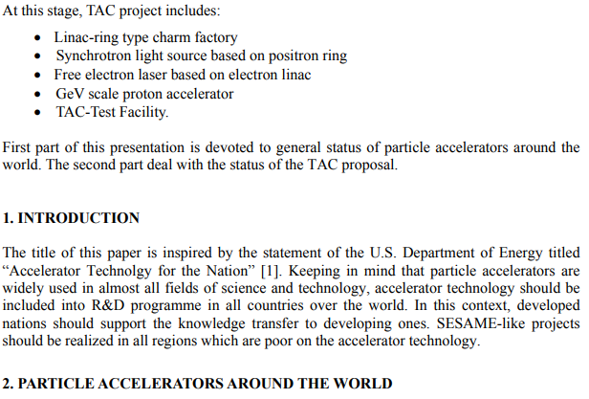


Slide 9
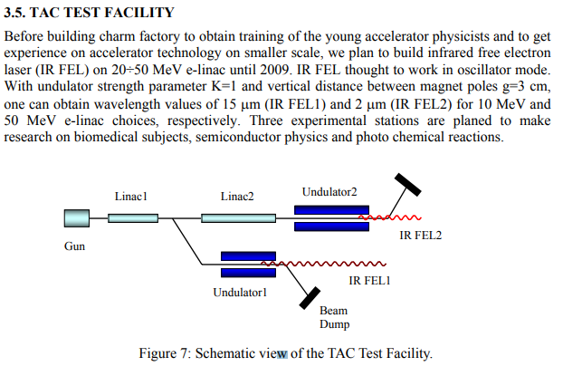

Slide 10
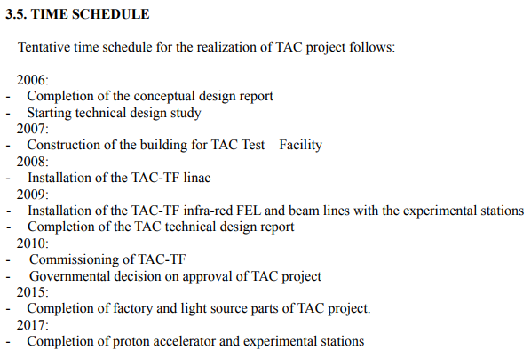
https://inspirehep.net/literature/731233
e-Print: physics/0611076 [physics]

Slide 11
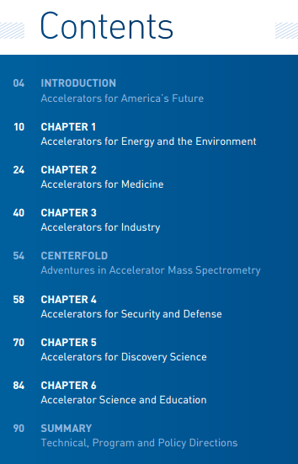
Amerika’nın Geleceği için Hızlandırıcılar
Bölüm 1: Enerji ve Çevre
Bölüm 2: Tıp
Bölüm 3: Sanayi
Bölüm 4: Güvenlik ve Savunma
Bölüm 5: Keşif Bilimi
Bölüm 6: Bilim ve Eğitim

Slide 12
Hızlandırıcıların Üç Ana Uygulama Alanı
Parçacık Fiziği ve Nükleer Fizikte Temel Araştırmalar
Örnek: Elektrozayıf ve kuvvetli etkileşmelerin Standart Modeli (19.yüzyılda elektro-manyetik birleşmenin analogu)
Fiziksel, Kimyasal ve Biyolojik Nesnelerin Analizi
Örnek: İnsan Genomu (Sinkrotron Işınımı ve Nötron Spallasyon kaynakları olmadan mümkün olmazdı)
Maddenin Fiziksel, Kimyasal ve Biyolojik Özelliklerinin Modifikasyonu
Örnek: İyon İmplantasyonu (çağdaş mikro-elektroniğin temel taşı)
+ Energy Amplifier (ADS): Thorium as Fuel – Green Nuclear Energy
+ Hadron Therapy
+ …

Slide 13
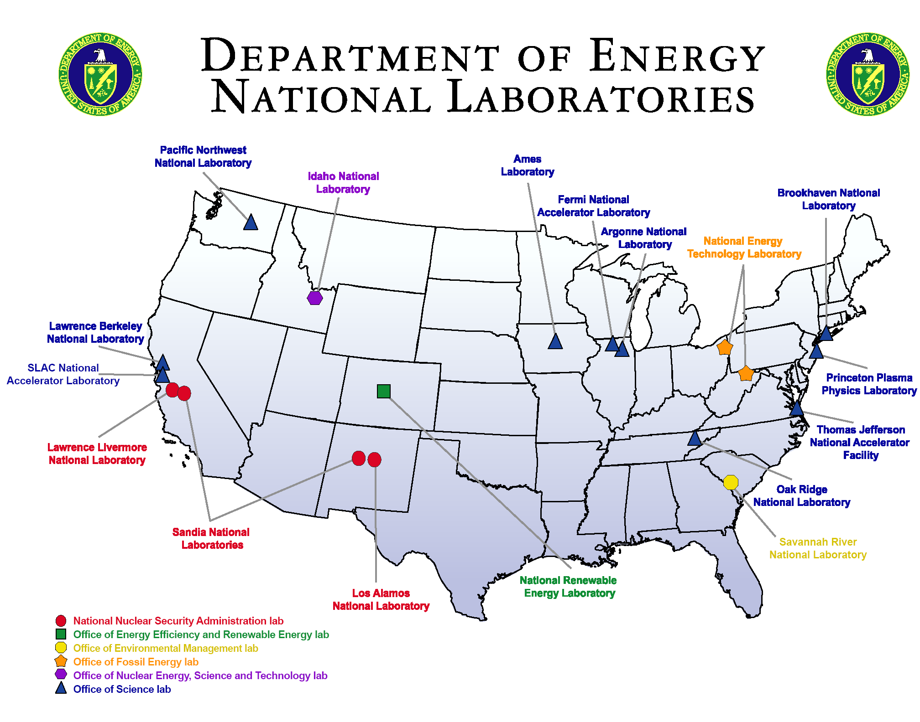
Bunlardan 7’si doğrudan Hızlandırıcı Laboratuarıdır
13

Slide 14
HL
HL
HL
HL
HL
HL
HL

Slide 15
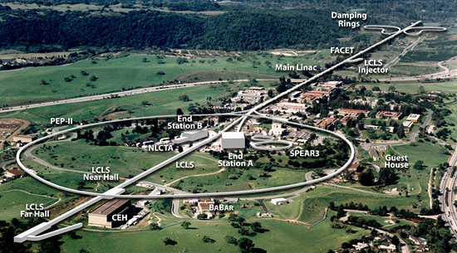
SLAC National Accelerator Laboratory, Silicon Valley, USA
1962 yılında kuruldu. Kuark modeli burada kanıtlandı.
Dünyadaki ilk X-FEL tesisi 2009 yılından itibaren burada çalıştırılıyor

Slide 16

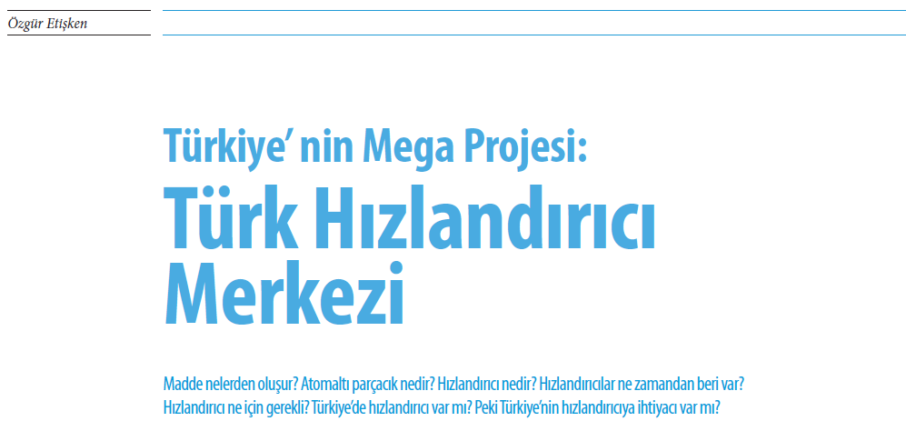
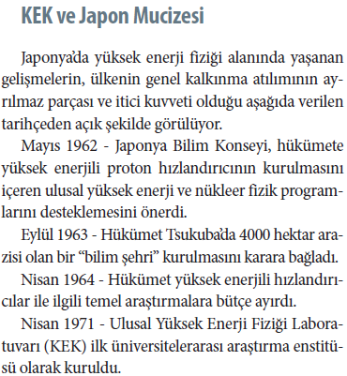
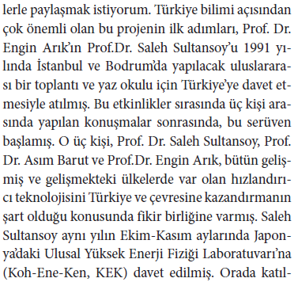
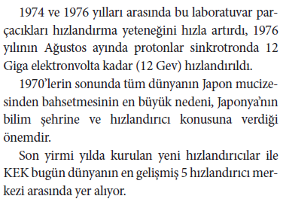

Slide 17
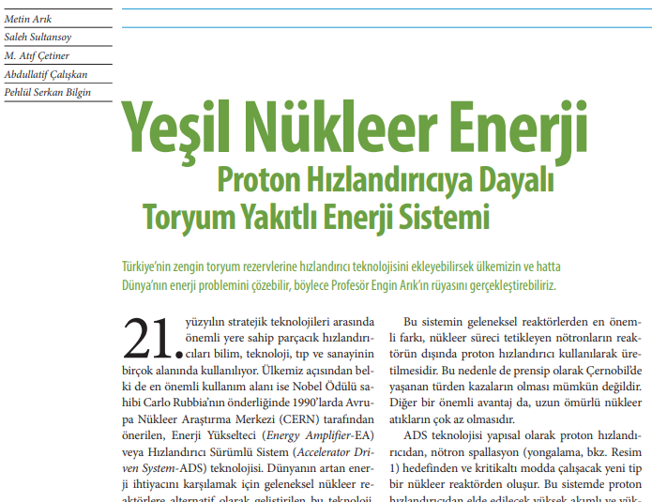

Slide 18
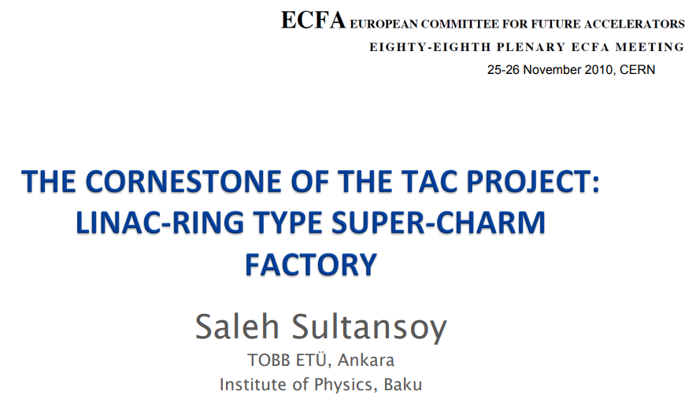
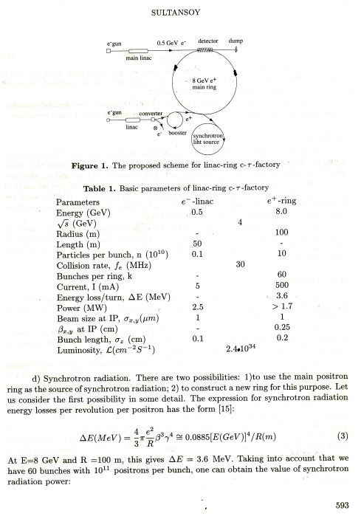

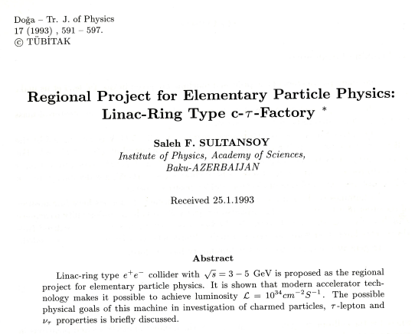

Slide 19
Hızlandırıcı teknolojisinde
Muasır medeniyet seviyesi: GeV enerjili lepton (elektron) ve hadron (proton) demetlerine
Muasır medeniyet seviyesinin üzeri: Parçacık Fabrikasına
sahip olmaktır.
TAC projesi bunların hepsini içeriyor(du) ve 2023 yılına kadar kurulmalıydı
Linak-halka tipli Super-Charm Fabrikası,
Gev enerjili elektron linakı bazında Serbest Elektron Lazeri,
3.77 Gev’lik pozitron halkası bazında 3+ nesil Sinkrotron Işınımı Kaynağı,
GeV enerjili Doğrusal Proton Hızlandırıcısı (ADS-Toryum, Nötron Spallasyon Kaynağı, Hadron Tedavisi).
İlk aşamada eğitim tesisi olarak normal iletkenli 20+20 MeV enerjili linak’a dayalı IR SEL kurmayı planlamıştık. Bu tesis 2009 yılında çalışmalıydı.
DPT destekli projeler
Fizibilite projesi, 1997-2000, AÜ+GÜ,
Genel Tasarım projesi, 2002-2005, GÜ+AÜ,
Teknik Tasarım projesi, 2006-2009, AÜ koordinatörlüğünde 10 üniversitemiz.
TAC projesi için model olarak KEK (Tsukuba, Japonya, 1964-bugün) ve DESY (Hamburg, Almanya, 1959-bugün) Ulusal Laboratuvarları alınmıştı.

Slide 20
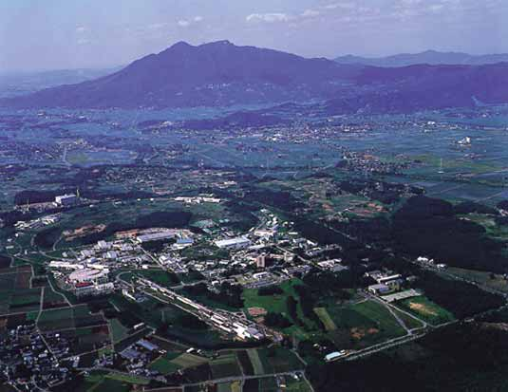
KEK – Japonya Hızlandırıcı Kurumu
20

Slide 21
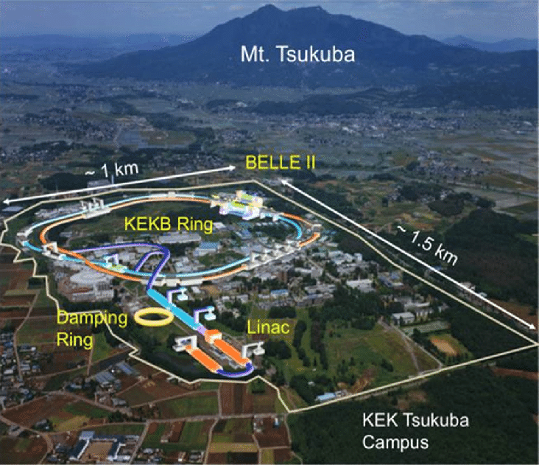
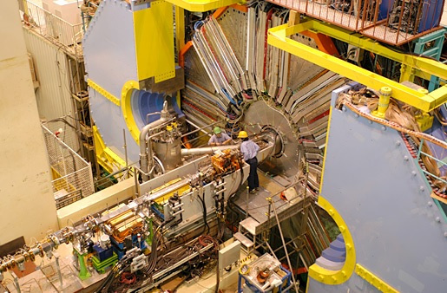
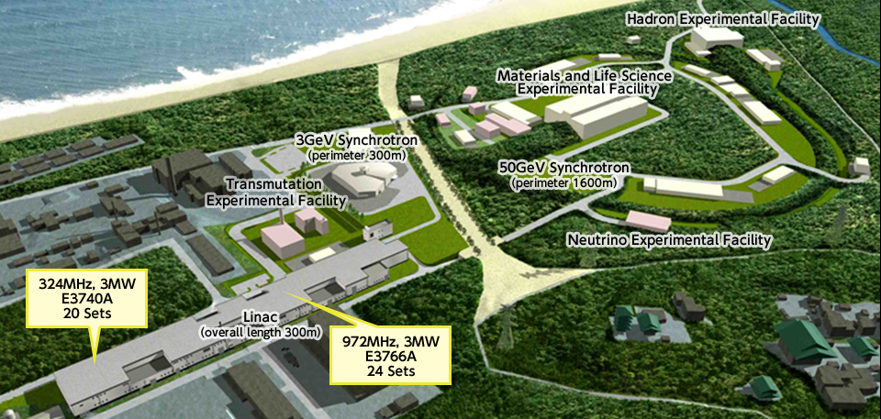
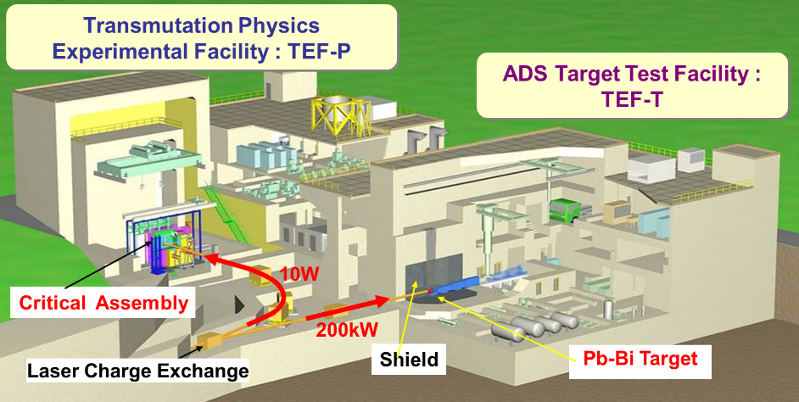
KEK Tsukuba + J-PARC (KEK ve JAEA ortaklığı)
https://www.kek.jp/en/ ve https://j-parc.jp/c/en/

Slide 22
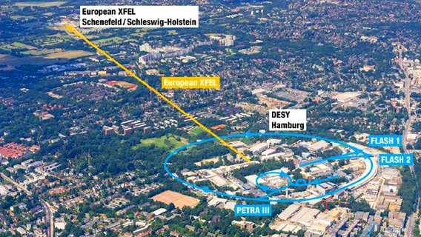
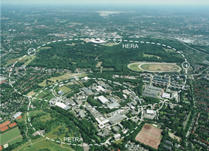
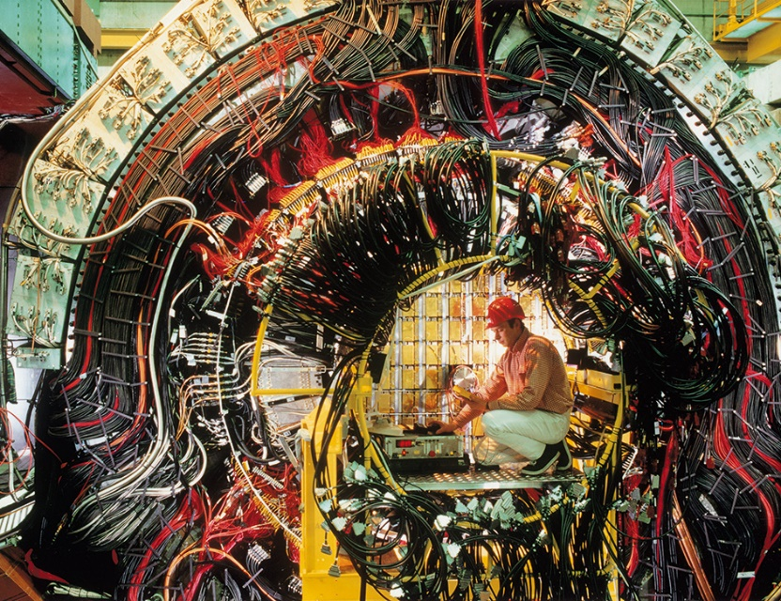
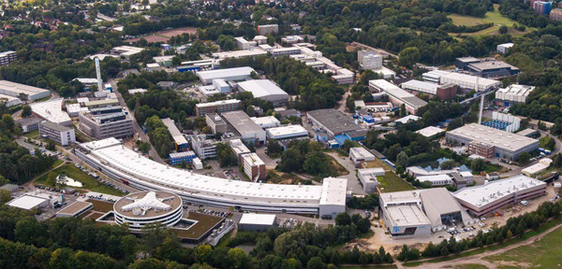
DESY Hamburg: HERA, PETRA ve Euro-FEL
https://www.desy.de/research/facilities__projects/hera/index_eng.html
https://www.desy.de/index_eng.html , https://petra3.desy.de/ , https://xfel.desy.de/

Slide 23
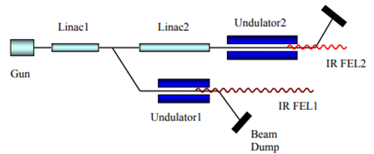
TAC’ı TARLA’ya gömdüler
PAC 2005 çağrılı konuşma
Swapan, DOE desteği
TAC test facility resmi
1.aşama Japonya’dan, 2.aşama Türkiye’de
Gazi ofisimde: A.K. Çiftçi, S. Sultansoy, Ö. Yavaş ve M. Yılmaz
TAC 3.aşama
10 üniversite, Proje Yönetim Kurulu
TAC TDR hazırlanması
TAC Test Tesisinin kurulması
2007-2008
Uçak kazası, GÜ sözleşme
Japonya (normal iletken) ve Almanya (süper iletken) ziyaretleri
Yanlış teknoloji seçimi (kapalı kutu), Test Tesisi -> Kullanıcı Tesisi (TARLA)
Dresden’dekini DESY kurdu!!! AÜ-DESY İşbirliği anlaşması 1996 yılında imzalandı.
2009
Uluslararası Danışma Kurulu (yanlış başkan)
Bir sonraki slayt Dresden IR-FEL (TARLA’nın ilham kaynağı)

Slide 24
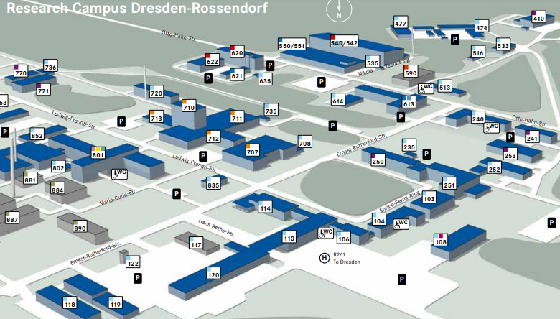
540 ELBE Center for High-Power Radiation Sources (TARLA bunun bir kopyasıdır)
HELMHOLTZ-ZENTRUM DRESDEN-ROSSENDORF (HZDR) haritası.
Almanya’nın 20 kusur ulusal araştırma merkezlerinden biridir.
Bu ulusal merkezlerden 4’ü doğrudan hızlandırıcı laboratuvarıdır.
En büyüğü DESY’dir. Haritanın üst kısmındaki ELBE IR-FEL DESY desteği ile kurulmuştur.

Slide 25
Sonsöz
Hızlandırıcı teknolojisinde
Muasır medeniyet seviyesi: GeV enerjili lepton ve hadron demetlerine
Muasır medeniyet seviyesinin üzeri: Parçacık Fabrikasına
sahip olmaktır.
TAC projesinin en önemli iki ana kısmı olan
Super-Charm Fabrikası (YEF alanında temel araştırmalar)
GeV enerjili proton hızlandırıcısı (ADS, hadron tedavisi, NSS)
ile ilgili (2010 yılında de-facto, 2016 yılında de-jure) durdurulan çalışmalar yeniden başlatılmalıdır.
TARLA projesi tamamlanmalıdır ve daha önemlisi Türkiye’de hızlandırıcı teknolojilerinin gelişmesine engel olmamalıdır.
Önemli not: muhakkak GeV’den önce MeV, MeV’den önce keV geliyor. Yani izlenecek yol
keV → MeV → GeV → TeV → PeV
(Gökhan bana çok kızmasın diye belirtmek zorundayım.)

